Slide 1

Ska vi Zooma till nätkurser?

Slide 2
Dagens program 6.9 (Peter&Peter: Kom ihåg att banda!!)
Vem är Peter och Peter?
Alla våra erfarenheter
Verktygen vi använder (Google Classroom, Zoom)
Upplägget
⅓ lärarlett, ⅓ aktiverande, ⅓ eget arbete
distansuppgift
Frågeställning: Hur tänkte du?

Slide 3

Hur tänkte du?
En av de vanligaste orsakerna för drop-out är osäkerhet pga knapp information. Allt färre orkar läsa längre än 5 sekunder. Hur kan du förmedla:
Hur ska uppgiften genomföras? Vad förväntas? Gör jag rätt? När ska vad vara klart? Varför svårt att hitta info?
Fundera: hur skulle du informera en vikare? Och om du vore en vikarie?

Slide 4
Arbetsbeskrivning
Uppgift: med så få ord som möjligt, skriv ut en beskrivning för en typisk uppgift.
Vilka moment
Vilken ordning
Var, när, hur?
Hur ska de veta att de gör rätt?

Slide 5

Tips
Känn din publik och skräddarsy dina instruktioner därefter.
Tydliga mål: Det hjälper eleverna att förstå vad de kommer att uppnå.
Inled varje instruktion med ett handlingsverb. "Läs," "Titta," "Skriv,"...
Varje specifikt moment har en instruktion
Eliminera Byt ut onödiga ord och fraser.
Ge specifika detaljer eller parametrar när det är nödvändigt.
Organisera dina instruktioner med listor när det är möjligt.
Visuella hjälpmedel, färg eller fontkoda, använd symboler
Håll språket enkelt.

Slide 6
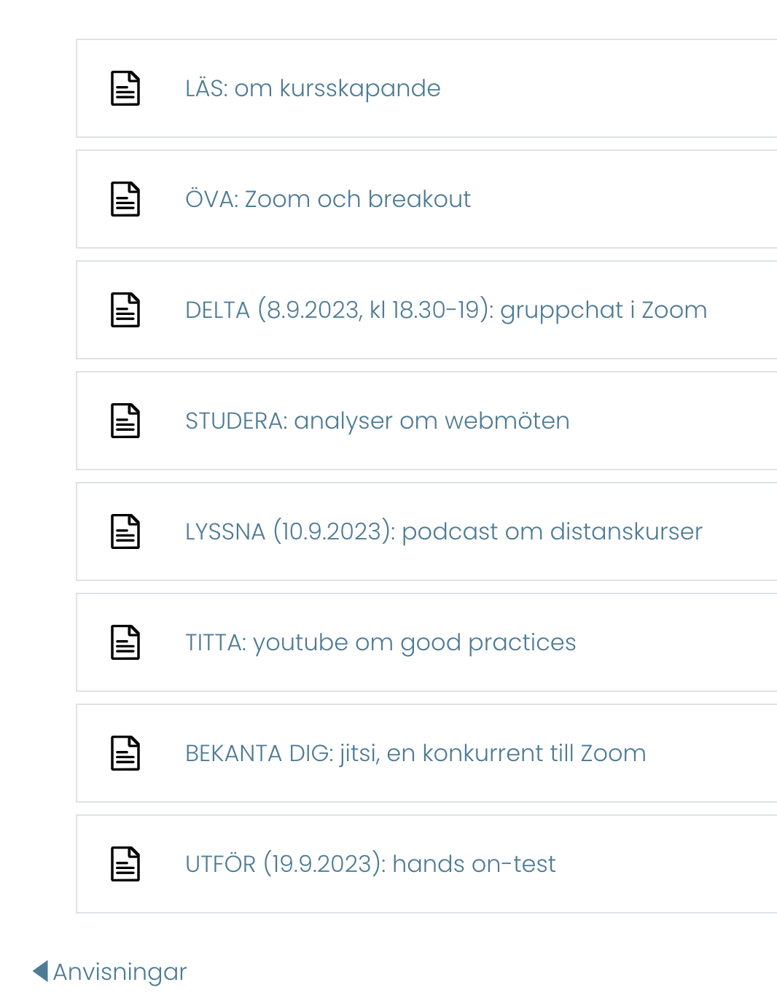
Handlingsverb
LÄS ÖVA DELTA STUDERA LYSSNA TITTA BEKANTA DIG UTFÖR

Slide 7

Distansuppgift
Fundera över hurdana instruktioner du ger dina deltagare under den kommande veckan, hur mycket har de förstått enbart med att finnas fysiskt på samma plats. Tänk ut hur mycket du kunde minska på mängden text, vad som är självklarheter, vad som är riktigt viktigt.
På Google Classroom lägger vi upp ett område där du kan skriva in dina reflektioner.
https://chat.whatsapp.com/K8ovlWdDFJL6Q2sAKH5cvl

